Slide 1
Tværsnitselementer

Slide 3
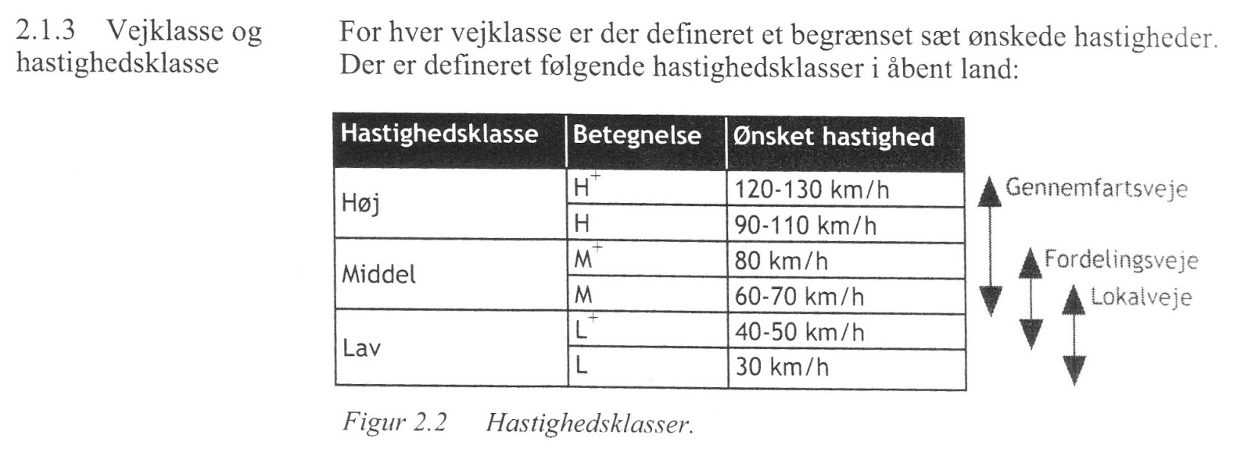

Slide 5
